Slide 1
МБДОУ д/с № 5 «Родничок» комбинированного вида с. Сарыг-Сеп
Дистанционное обучение
«Дары осени»
II младшая группа (3 - 4 лет)
С 02.09.2024 г. по 08.09.2024 г.
Воспитатель: Докмит Т.Д.
Седип А.А..

Slide 2
Уважаемые родители! Во время деятельности с ребенком, сделайте пожалуйста фотографии. Отправить фотографии можно в группу вайбер или лично вашему воспитателю.

Slide 3
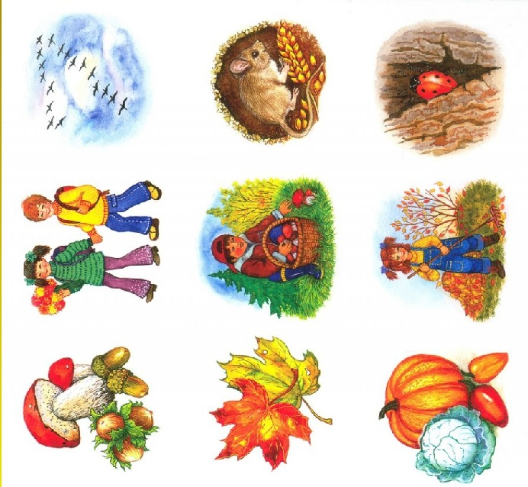
Посмотрите на картинку и объясните ребенку какое время года, расскажите приметы осени
Наступила осень
Люди стали одеваться потеплее
Листья пожелтели
Птицы улетают в теплые страны
Люди осенью ходят в лес по грибы
Насекомые и грызуны готовятся к зиме
Собирают урожай с огородов

Slide 4
После просмотра картинки задайте ребенку вопросы:
Какое время года наступило?
Куда улетают птицы?
Какими стали листья?
Как стали одеваться люди?
Куда люди ходят по грибы?
Что собирают с огорода?

Slide 5
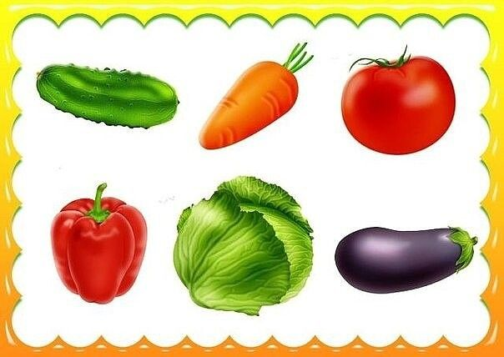
Назовите урожай овощей:

Slide 6
Задайте вопросы после просмотра картины:
Что ты увидел на картинке? (огурец, морковь, помидор и т.д.)
Как называются одним словом? (овощи)
Где они растут? (в огороде)
Какой огурец, морковь, перец, баклажан? (Продолговатые, красный, зеленый, оранжевый, фиолетовый)
Какой помидор и капуста? (круглый, красный, зеленый)

Slide 7
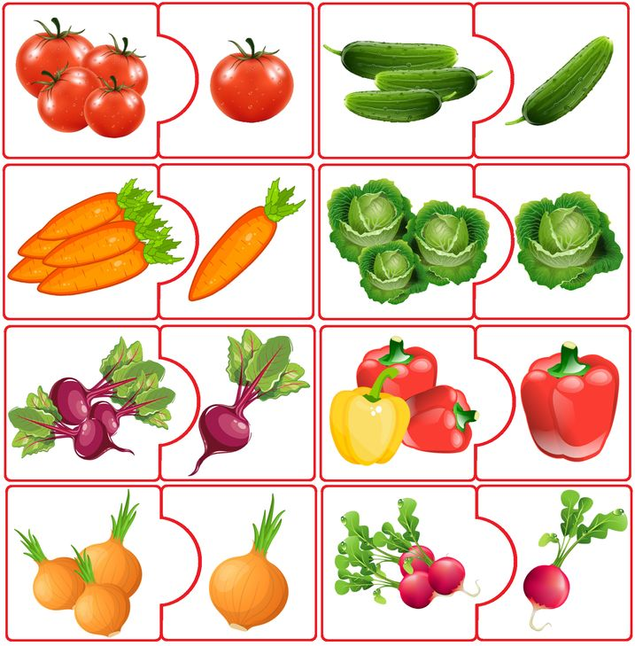
Поиграйте с ребенком в игру «Один-много»
Помидор-помидоры
Морковь-моркови
Свекла-свеклы
Лук-луковицы
Огурец-огурцы
Капуста-капусты
Перец-перцы
Редиска-редиски

Slide 8
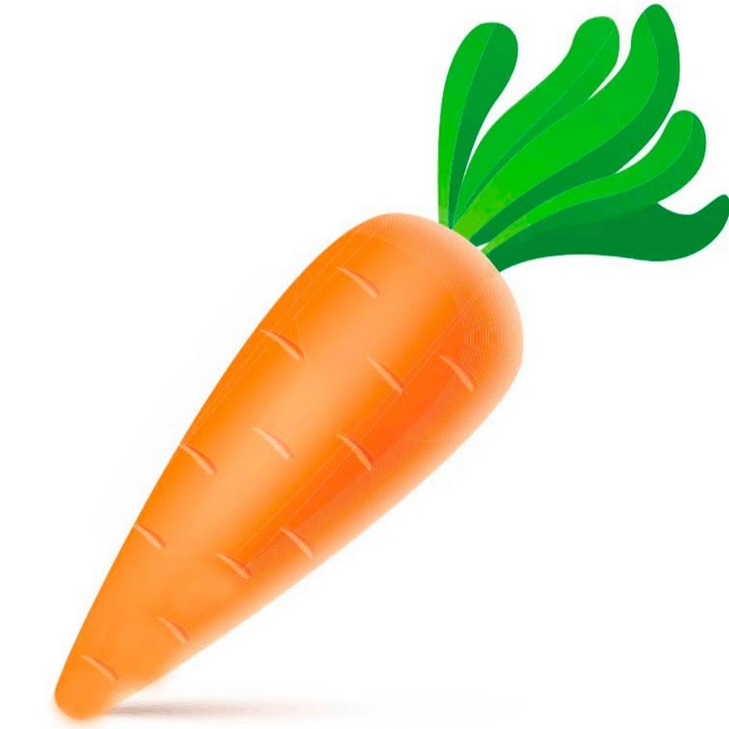
Слепите с ребенком морковку из пластилина

Slide 9
Спасибо! Молодцы!

